Slide 1

Version
2021.06.21
Candidate: Youjun @2021.06.10 for 資料科學工程師

Slide 2
Cathay
interview's report
Introduction
Candidate: 余佑駿(Youjun)
Apply for 資料科學工程師

Slide 3

基本背景
工作經驗
職涯想像
Candidate: Youjun @2021.06.21 for 資料科學工程師

Slide 4

基本背景
工作經驗
職涯想像
[profile]
余佑駿(Youjun)
任職 國家高速網路與計算中心 – 資料科學家
資料分析語言: R, SQL, Python
資料工程工具: docker, linux, API
[Education]
NCCU Master of Statistics(GPA4.07), R & SQL workshop speaker
NTHU Bachelor of Mathematics, minored in education
Candidate: Youjun @2021.06.21 for 資料科學工程師
Notes:
面試官，大家好!
我是余佑駿，
目前在國家高速網路與計算中心工作，擔任資料科學家
那我接下來主要從三部分，快速介紹我自己，
包括基本背景、工作經驗，以及對未來職涯的想像。
OK那首先，我自己理工背景出身，在大學是讀清華數學輔修教育學程，
就學期間對寫程式感興趣，所以曾修過一些資工系的課程，
畢業的時候，剛好碰上 Alpha GO 的人工智慧風潮。
因此，研究所最後選擇就讀政大統計
--
在研究所期間，我就把握政大商院的資源，
除了投入很多社群活動與競賽之外，也參與了國泰CIP以及國網中心的實習

Slide 5
基本背景
工作經驗
職涯想像
[intern]
CIP, 國泰世華銀行-客戶經營部-DS科: 2018.07 ~ 2018.08
Hadoop
推薦模型
(遠端)國家高速網路與計算中心: 2018.08 ~ 2019.08
FFT, anomaly detect
ML workshop assistant
[full-time]
國家高速網路與計算中心: 2019.09 ~ present
Data Analysis
Data Engineer
ML modeling
ETL
Candidate: Youjun @2021.06.21 for 資料科學工程師
Notes:
而在國泰實習時，就是在客經部的DS科，
所以當時認識了很多厲害的前輩，
也初步了解到面對銀行龐大的業務數據，國泰是如何進行資料科學的工作
因此，從Hadoop的基本認識，到Hive SQL的實務操作，
讓我比教育現場，更貼近了資料處理的原貌。
學到很多，認識國泰的文化(核心精神:誠信、當責、創新)
而實習期間，我則是幫助當時的mentor，對要建置推薦模型的原始資料，做初步的探索與分析。
--
畢業後，我決定回到家鄉工作，所以就進入國網中心
工作內容主要是支援各單位有關資料處理的需求，
包括資料清理、數據分析，以及機器學習的模型建置
到後來的接觸一些資料工程，或說軟體工程的知識，
學到了 git 版本控制、功能打包成API、還有利用 docker 做環境的建置與部署。
那簡單來說，在這兩年的時間，國網中心讓我體會到了數據分析的生命週期，
從資料收集、探索，到儲存、分析、建模，
以及最後不管是 dahboard 的報告呈現，或是實際的部署和監控
讓我都有參與其中，並有些許的著墨。
也是這個時候，我開始更全面地思考自己的職涯規劃。

Slide 6
基本背景
工作經驗
職涯想像
對雲端很感興趣，認為「微服務」和「雲原生」是很未來趨勢！
決定往 資料工程與雲端轉型 發展
目標：
規模大的公司、有在做雲端轉型的團隊、雲端大廠。
從事資料工程與雲端轉型的工作(同時保有可做資料分析的彈性)
短期規劃：
多考取DVA/SOA證照、CICD的工具更熟練
Candidate: Youjun @2021.06.21 for 資料科學工程師
Notes:
所以在參與社群活動的過程中，我開始認真研究自己對於分析和工程，這兩條路的想法，
後來就決定，未來要往資料工程以及雲端轉型的方向靠攏，
剛好在去年《國泰金融未來式》的活動上，遇到了國泰前輩，
就請教一些職缺後，她就請同仁幫忙指導我轉職的方向，與建議的技能樹點選這樣。
所以在這半年，除了下班時間，多學習一些技能外，也考取了AWS解決方案架構師-助理級的證照。
--
目前，決定要從國網中心法人機構、這個研發單位畢業
未來目標是前往我覺得，比較具規模大型公司，特別是有在導入雲端做轉型的團隊，或甚至是雲端大廠，
來從事資料工程以及雲端轉型的工作
希望透過自己資料分析的經驗，利用數據和雲端的思維，做出一些貢獻，提供更好的服務這樣。
那以上，大概是我簡短的自我介紹。

Slide 7
Cathay
interview's report
Take Home Exam
Candidate: Youjun @2021.06.10 for 資料科學工程師

Slide 8
Content
第一題
實作架構
處理過程
處理結果
第二題
實作架構
處理過程
實作營運化方法&機制
成長
專案進度規劃
遇到的問題
解決方法
展望
Github repo: littlefish0331/cathay_intervie_591
Candidate: Youjun @2021.06.10 for 資料科學工程師

Slide 9
Folder Structure
簡單說明一下資料夾的結構，這部分也可以觀看 Github 的 READMD
Interview_cathay
├── README.md: 專案說明
├── codePy/: Python 程式碼
├── result/: 處理好的資料
├── data/: raw data
├── image/
├── key/: MongoDB 的 connection string
├── report_youjun.pptx
└── Take_Home_Exam.md : 擔心放 PDF 有智慧財產權，所以額外寫一份
Candidate: Youjun @2021.06.10 for 資料科學工程師

Slide 10
Quiz 01
Candidate: Youjun @2021.06.10 for 資料科學工程師

Slide 11
第一題 - 實作架構
見 quiz01_report.ipynb
Interview_cathay
├── codePy/: Python 程式碼
├── result/: 處理好的資料
└── data/: raw data
處理好的資料這裡
自動下載的資料放這裡
Candidate: Youjun @2021.06.10 for 資料科學工程師

Slide 12
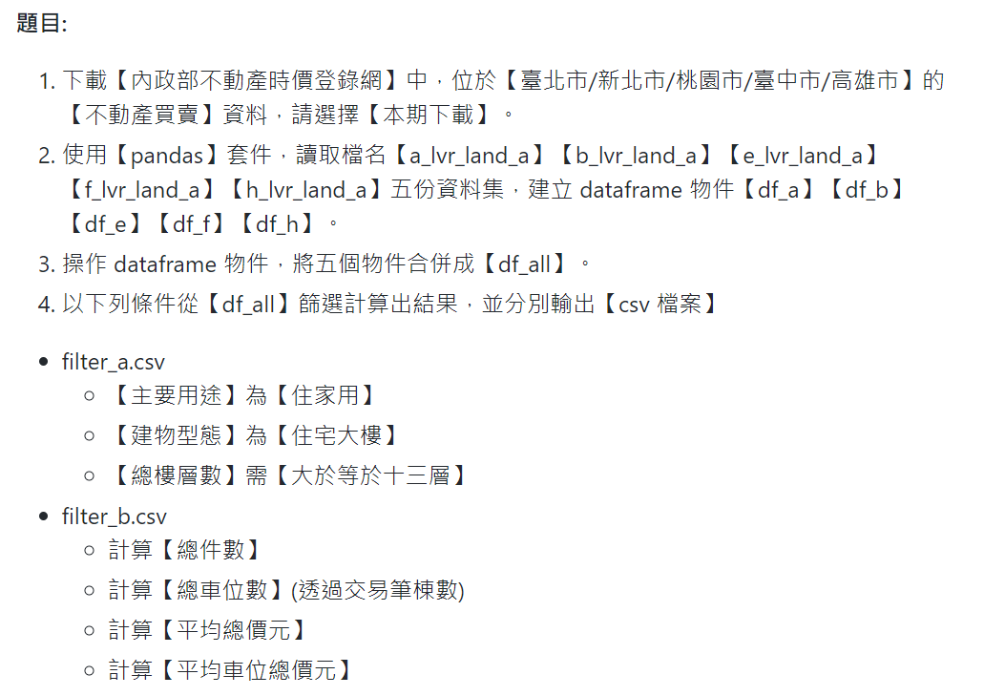
第一題 – 題目
Candidate: Youjun @2021.06.10 for 資料科學工程師

Slide 13
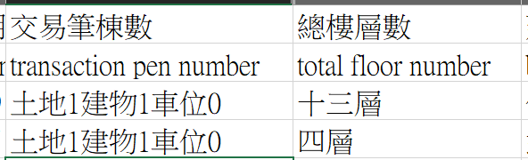
第一題 – 處理過程
觀察內政部不動產時價登陸網站，取得 csv 資料下載的 API endpoint
自動下載
檢查資料夾位置是否存在
下載資料
資料讀取
放入 list
合併為 pd.Dataframe
資料處理
「樓層數」的中文數字轉一般數字
擷取「交易筆棟數」的車位數量
計算平均注意實質意義(除去車位數=0)
資料匯出
Candidate: Youjun @2021.06.10 for 資料科學工程師

Slide 14
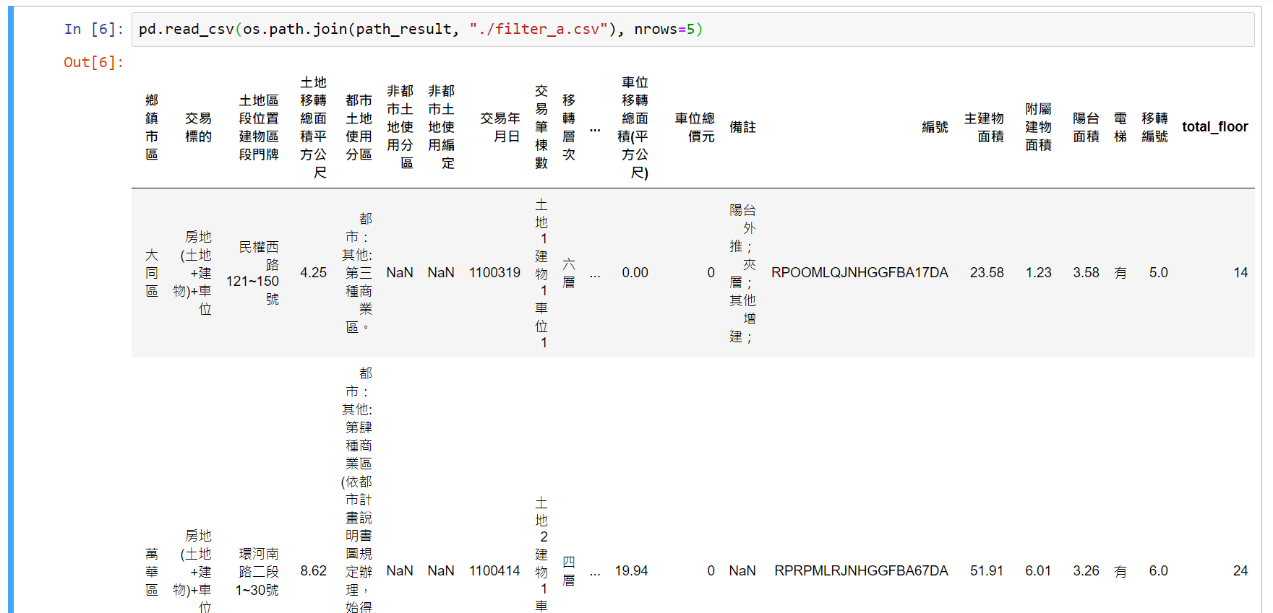
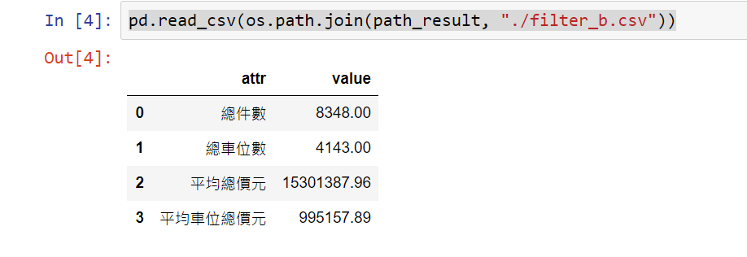
第一題 – 處理結果
filter_a結果
filter_b結果
Candidate: Youjun @2021.06.10 for 資料科學工程師

Slide 15
Quiz 02
Candidate: Youjun @2021.06.10 for 資料科學工程師

Slide 16
第二題 - 實作架構
見 quiz02 系列，以及資料夾 flask_api/
quiz02_report01_crawl_rent591.ipynb
quiz02_report02_ETL_json.ipynb
quiz02_report03_crawl_contact.ipynb
quiz02_report04_Flask.ipynb
Interview_cathay
├── codePy
│ ├── flask_api
│ ├── quiz
│ ├── quiz02*. ipynb
├── key
└── result/: 爬取資料
API 主程式
function
程式碼: 爬蟲、資料前處理、塞入mongoDB
爬取的資料、清理好的資料
Candidate: Youjun @2021.06.10 for 資料科學工程師

Slide 17
第二題 – 實作架構 – 爬蟲
依照 quiz02 系列說明步驟
利用 session 機制先取得網頁 token
使用 591 的 API 抓取租屋內容
中間更改縣市時，重新建立連線取得新的 token (避免被擋)
紀錄每篇貼文的['post_id', 'refreshtime']，後續更新會用到
資料初步清理，並上傳到 mongoDB
使用 mongodb atlas，並設定使用者與防火牆，以達到安全機制
啟用 Replica Set - 3 nodes(atlas 預設)
另將資料備援到自己的 mongodb container
補爬po者的連絡資訊，並 update 到 mongodb
建立 API
Candidate: Youjun @2021.06.10 for 資料科學工程師

Slide 18
第二題 – 處理結果(API test by Postman)
{
"shape": 1,
"kind": 4,
"renter": {
"renter_role": "屋主",
"renter_fname": "余" ,
"renter_title": "先生"
},
"sex": 2,
"contact": "0921173418",
"sectionid": 1
}
Host: 127.0.0.1 or 203.145.218.12:7406*
API endpoint:
POST: /rent591/cathay_search
json 格式如右，設計時依照面試考題要求
所以只有這些選項，另有做一個比較多參數，並提供 query string 做彈性呼叫的。
回傳結果為符合條件貼文的 meta data，見下頁。
json template
*: 目前對外防火牆未開
Candidate: Youjun @2021.06.10 for 資料科學工程師

Slide 19
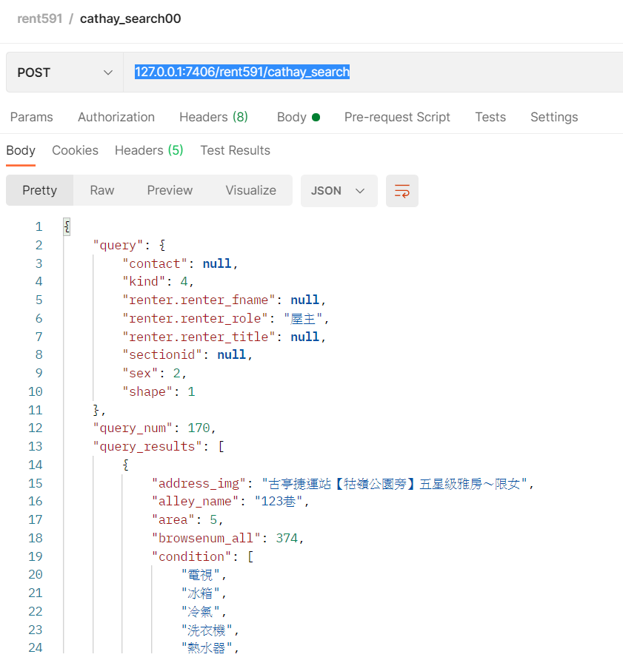
第二題 – 處理結果(API test by Postman)
回傳下列資訊
query: 使用者的 json 篩選條件
query_num: 符合條件的po文數
query_results: 查詢結果
Candidate: Youjun @2021.06.10 for 資料科學工程師

Slide 20
第二題 – 營運化方法&機制 – 更新
利用 `/result/meta_refresh.csv`
爬取網頁時發現，591會依照PO文時間做排序，所以先預設抓取第一頁
觀察 post_id, refreshtime(po文更新時間)，對照上述的 csv，便可知道po文是否更新
若有更新(不管事新po文或是舊po文修改)，將資料依照 post_id，update 資料庫
不斷爬取，直到發現 post_id, refreshtime 一致，就跳出
優點:
如果有更新(未刪除po文)，此機制一定可以update
缺點:
如果貼文刪除，無法得知是哪一篇刪除，或許可以比對總筆數，但仍無法知曉確切 post_id，此部分建議為使用時，若 query 發現問題，就回傳失敗，並更新資料庫
Candidate: Youjun @2021.06.10 for 資料科學工程師

Slide 21
第二題 – 營運化方法&機制 – 資料庫設計
第一次接觸 NoSQL，依照官方建議，將資料分成
meta data 以及 search 的 coolection
One-to-many 的機制，減少單一 collection query 負擔。
API的效能可能要考慮用 AWS CloudWatch + auto scaling 去協助增減，或是考慮去偶，增加SQS 機制
API的規格文件: 從缺(自首)
Candidate: Youjun @2021.06.10 for 資料科學工程師

Slide 22
summary
Candidate: Youjun @2021.06.10 for 資料科學工程師

Slide 23
成長 – 專案規劃進度
過去公司的專案皆使用 R 進行操作，包過資料分析、資料建模等等。
所以這次面試最大的難題就是『靈活使用 python』
老實說，自己的 python 只有跑過簡單的 pandas, numpy 以及 matplotlib，而且都是最基礎的範例 code，工作上最多曾使用 python 進行經緯度轉換。
因此，針對這次會用到的基本功(包含 python, pandas, mongodb, flask)，我稍微為自己做了學習與實作進度。(不過很多 DELAY)
Candidate: Youjun @2021.06.10 for 資料科學工程師

Slide 24
成長 – 專案規劃進度
複習 python
與環境建立
學習 pandas
資料處理
學習 Flask
製作簡報*
2021.05.29-30
(六日)
2021.06.05
(六)
2021.06.09-10
(三四)
2021.05.28
(五)晚
2021.05.31-
2021.06.04
(一 - 四)
2021.06.06-
2021.06.09
(日 – 三)
拿到考題
學習 mongodb
建立環境(docker)
實作*
學習爬蟲!!*
*: 表示進度拖延
Candidate: Youjun @2021.06.10 for 資料科學工程師

Slide 25
成長 – 遇到的問題
[第一題]
很多 R 與 Python 操作的思維不同，所以比預期花了更多的時間。
想將整個 script 都全部自動化(包含一開始的下載動作)
[第二題]
不會爬蟲
不會 mongoDB
不會 Flask
Candidate: Youjun @2021.06.10 for 資料科學工程師

Slide 26
成長 – 解決辦法
[第一題]
很快速地看完線上的 pandas – groupby 操作的線上課程，順便作為 python 的複習。
課程名稱: Pandas Basics and GroupBy: Intro to Python Data Science
大量閱讀文章
[第二題 1/2]
爬蟲*
閱讀書籍(《Python 網路爬蟲 – 王者歸來) 完整看完 )
參考書籍(《Python 網路爬蟲實戰 by 清華大學出版社》)
大量閱讀文章
mongoDB
Youtube 影片教學、官方文件
實作 (local, atlas, docker)
*: 針對爬蟲遇到的問題，後續補充
Candidate: Youjun @2021.06.10 for 資料科學工程師

Slide 27
成長 – 解決辦法(續)
[第二題 2/2]
mongoDB 資料結構與collection設計(續)
官方文件、blog
Flask
Youtube 影片
大量文章
[爬蟲問題與解決]
網路教學不可行，因為網站改版，有基本防爬，API 需要 token
第一版使用 selenium，爬取實在是太緩慢了
改用 session 機制，取得 token 後，便可用 API 取得大量資料，問題解決。
發現 591 的 API 內容沒有聯絡電話，只好再重新爬取網頁。
Candidate: Youjun @2021.06.10 for 資料科學工程師

Slide 28
展望 – 可以做得更好
不熟悉 python，後來才發現 Django 可以像 R:plumber自動生成 openapi.json 規格文件 然後接 swagger 觀看，有機會可以把這塊完成。(flask也有，但好像推薦用 Django ?)
有設計自己的 query 邏輯，但時間上來不及完成(假日也許會做完)，並介接 Line Chatbot 做測試。(順便找台北房子)
爬蟲的程式碼可以有更好、有更彈性的寫法
tryCatch 的機制不夠完善，認真測試一定會出問題
沒有考慮負載問題。
更新機制尚未啟動
尚未搬移到 VM 上，讓API endpoint公開。*
*: 這個遷移部署動作有經驗，但老實說自己到最後一刻才完成作業要求，所以還來不及轉移。連測試API都只能用 Postman 截圖展示。
Candidate: Youjun @2021.06.10 for 資料科學工程師

Slide 29
展望 – 未來
[Python 能力需再精進]
可以體悟到，其實想做的事情每個程式語言都可以完成，但是主流的 python 是資料工程師的必要技能。如果有時間會再精進下列技術
不同方法的爬蟲技術、網路架構
API 的撰寫(Flask, Django)的模組化
[資料工程方面]
API 負載能力、高可用性的架構考量，以及如何測試?
Docker network 原理實作，增加資料庫安全性
[結果互動呈現]
LINE chatbot (有稍微花1/3天研究，但是時間不太夠，後續有機會會完成)
網頁介面，考慮 RWD 響應式模組，可快速建立(Django? Softr 2.0?)
商業價值與分析: 資料有了，可以再結合時價登錄，做進一步的研究XD
Candidate: Youjun @2021.06.10 for 資料科學工程師

Slide 30
Thank You
Any question?
Candidate: Youjun @2021.06.10 for 資料科學工程師

Slide 31
Version
2021.06.10
Candidate: Youjun @2021.06.10 for 資料科學工程師

Slide 32
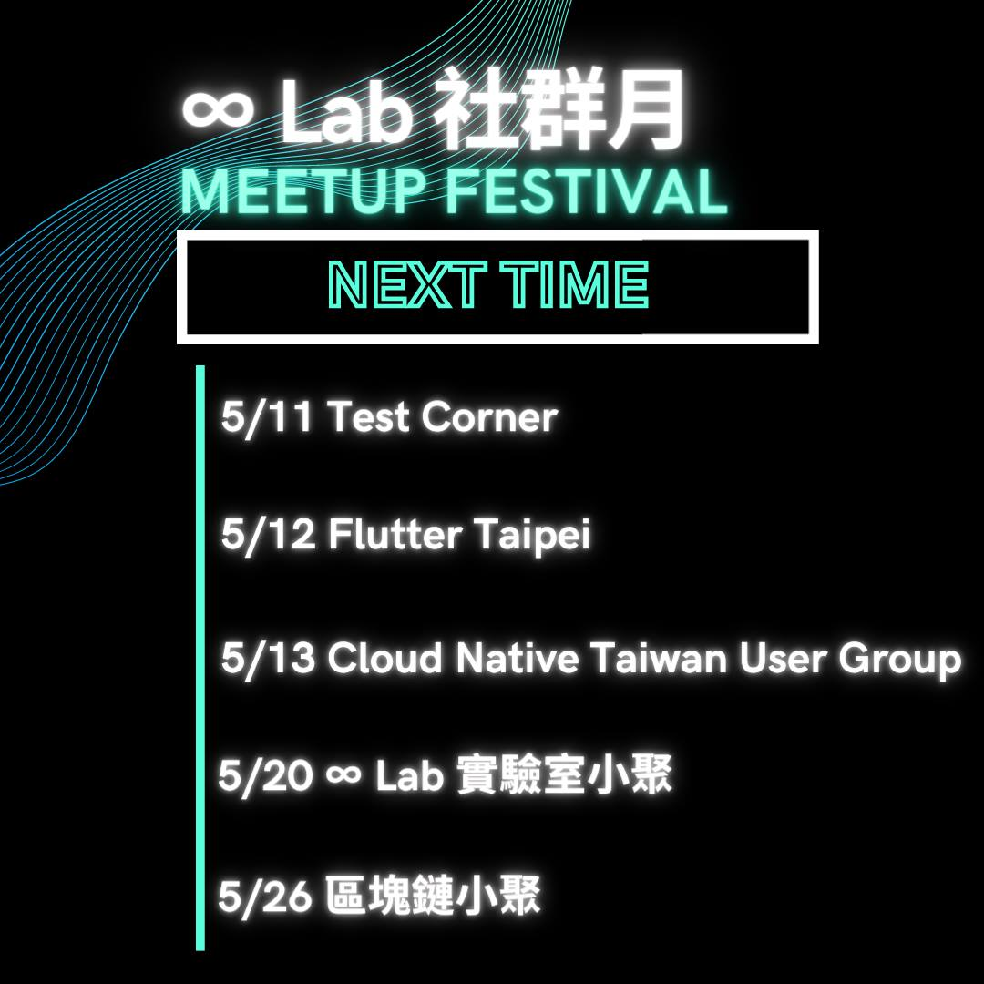

Slide 33
Cathay
interview's report
Take Home Exam
Candidate: Youjun @2021.06.10 for 資料科學工程師

Slide 34
Content
第一題
實作架構
處理過程
處理結果
第二題
實作架構
處理過程
實作營運化方法&機制
成長
專案進度規劃
遇到的問題
解決方法
展望
Github repo: littlefish0331/cathay_intervie_591
Candidate: Youjun @2021.06.10 for 資料科學工程師

Slide 35
Folder Structure
簡單說明一下資料夾的結構，這部分也可以觀看 Github 的 READMD
Interview_cathay
├── README.md: 專案說明
├── codePy/: Python 程式碼
├── result/: 處理好的資料
├── data/: raw data
├── image/
├── key/: MongoDB 的 connection string
├── report_youjun.pptx
└── Take_Home_Exam.md : 擔心放 PDF 有智慧財產權，所以額外寫一份
Candidate: Youjun @2021.06.10 for 資料科學工程師

Slide 36
Quiz 01
Candidate: Youjun @2021.06.10 for 資料科學工程師

Slide 37
第一題 - 實作架構
見 quiz01_report.ipynb
Interview_cathay
├── codePy/: Python 程式碼
├── result/: 處理好的資料
└── data/: raw data
處理好的資料這裡
自動下載的資料放這裡
Candidate: Youjun @2021.06.10 for 資料科學工程師

Slide 38
第一題 – 處理過程
觀察內政部不動產時價登陸網站，取得 csv 資料下載的 API endpoint
自動下載
檢查資料夾位置是否存在
下載資料
資料讀取
放入 list
合併為 pd.Dataframe
資料處理
「樓層數」的中文數字轉一般數字
擷取「交易筆棟數」的車位數量
計算平均注意實質意義(除去車位數=0)
資料匯出
Candidate: Youjun @2021.06.10 for 資料科學工程師

Slide 39
第一題 – 處理結果
filter_a結果
filter_b結果
Candidate: Youjun @2021.06.10 for 資料科學工程師

Slide 40
Quiz 02
Candidate: Youjun @2021.06.10 for 資料科學工程師

Slide 41
第二題 - 實作架構
見 quiz02 系列，以及資料夾 flask_api/
quiz02_report01_crawl_rent591.ipynb
quiz02_report02_ETL_json.ipynb
quiz02_report03_crawl_contact.ipynb
quiz02_report04_Flask.ipynb
Interview_cathay
├── codePy
│ ├── flask_api
│ ├── quiz
│ ├── quiz02*. ipynb
├── key
└── result/: 爬取資料
API 主程式
function
程式碼: 爬蟲、資料前處理、塞入mongoDB
爬取的資料、清理好的資料
Candidate: Youjun @2021.06.10 for 資料科學工程師

Slide 42
第二題 – 實作架構 – 爬蟲
依照 quiz02 系列說明步驟
利用 session 機制先取得網頁 token
使用 591 的 API 抓取租屋內容
中間更改縣市時，重新建立連線取得新的 token (避免被擋)
紀錄每篇貼文的['post_id', 'refreshtime']，後續更新會用到
資料初步清理，並上傳到 mongoDB
使用 mongodb atlas，並設定使用者與防火牆，以達到安全機制
啟用 Replica Set - 3 nodes(atlas 預設)
另將資料備援到自己的 mongodb container
補爬po者的連絡資訊，並 update 到 mongodb
建立 API
Candidate: Youjun @2021.06.10 for 資料科學工程師

Slide 43
第二題 – 處理結果(API test by Postman)
{
"shape": 1,
"kind": 4,
"renter": {
"renter_role": "屋主",
"renter_fname": "余" ,
"renter_title": "先生"
},
"sex": 2,
"contact": "0921173418",
"sectionid": 1
}
Host: 127.0.0.1 or 203.145.218.12:7406*
API endpoint:
POST: /rent591/cathay_search
json 格式如右，設計時依照面試考題要求
所以只有這些選項，另有做一個比較多參數，並提供 query string 做彈性呼叫的。
回傳結果為符合條件貼文的 meta data，見下頁。
json template
*: 目前對外防火牆未開
Candidate: Youjun @2021.06.10 for 資料科學工程師

Slide 44
第二題 – 處理結果(API test by Postman)
回傳下列資訊
query: 使用者的 json 篩選條件
query_num: 符合條件的po文數
query_results: 查詢結果
Candidate: Youjun @2021.06.10 for 資料科學工程師

Slide 45
第二題 – 營運化方法&機制 – 更新
利用 `/result/meta_refresh.csv`
爬取網頁時發現，591會依照PO文時間做排序，所以先預設抓取第一頁
觀察 post_id, refreshtime(po文更新時間)，對照上述的 csv，便可知道po文是否更新
若有更新(不管事新po文或是舊po文修改)，將資料依照 post_id，update 資料庫
不斷爬取，直到發現 post_id, refreshtime 一致，就跳出
優點:
如果有更新(未刪除po文)，此機制一定可以update
缺點:
如果貼文刪除，無法得知是哪一篇刪除，或許可以比對總筆數，但仍無法知曉確切 post_id，此部分建議為使用時，若 query 發現問題，就回傳失敗，並更新資料庫
Candidate: Youjun @2021.06.10 for 資料科學工程師

Slide 46
第二題 – 營運化方法&機制 – 資料庫設計
第一次接觸 NoSQL，依照官方建議，將資料分成
meta data 以及 search 的 coolection
One-to-many 的機制，減少單一 collection query 負擔。
API的效能可能要考慮用 AWS CloudWatch + auto scaling 去協助增減，或是考慮去偶，增加SQS 機制
API的規格文件: 從缺(自首)
Candidate: Youjun @2021.06.10 for 資料科學工程師

Slide 47
summary
Candidate: Youjun @2021.06.10 for 資料科學工程師

Slide 48
成長 – 專案規劃進度
過去公司的專案皆使用 R 進行操作，包過資料分析、資料建模等等。
所以這次面試最大的難題就是『靈活使用 python』
老實說，自己的 python 只有跑過簡單的 pandas, numpy 以及 matplotlib，而且都是最基礎的範例 code，工作上最多曾使用 python 進行經緯度轉換。
因此，針對這次會用到的基本功(包含 python, pandas, mongodb, flask)，我稍微為自己做了學習與實作進度。(不過很多 DELAY)
Candidate: Youjun @2021.06.10 for 資料科學工程師

Slide 49
成長 – 專案規劃進度
複習 python
與環境建立
學習 pandas
資料處理
學習 Flask
製作簡報*
2021.05.29-30
(六日)
2021.06.05
(六)
2021.06.09-10
(三四)
2021.05.28
(五)晚
2021.05.31-
2021.06.04
(一 - 四)
2021.06.06-
2021.06.09
(日 – 三)
拿到考題
學習 mongodb
建立環境(docker)
實作*
學習爬蟲!!*
*: 表示進度拖延
Candidate: Youjun @2021.06.10 for 資料科學工程師

Slide 50
成長 – 遇到的問題
[第一題]
很多 R 與 Python 操作的思維不同，所以比預期花了更多的時間。
想將整個 script 都全部自動化(包含一開始的下載動作)
[第二題]
不會爬蟲
不會 mongoDB
不會 Flask
Candidate: Youjun @2021.06.10 for 資料科學工程師

Slide 51
成長 – 解決辦法
[第一題]
很快速地看完線上的 pandas – groupby 操作的線上課程，順便作為 python 的複習。
課程名稱: Pandas Basics and GroupBy: Intro to Python Data Science
大量閱讀文章
[第二題 1/2]
爬蟲*
閱讀書籍(《Python 網路爬蟲 – 王者歸來) 完整看完 )
參考書籍(《Python 網路爬蟲實戰 by 清華大學出版社》)
大量閱讀文章
mongoDB
Youtube 影片教學、官方文件
實作 (local, atlas, docker)
*: 針對爬蟲遇到的問題，後續補充
Candidate: Youjun @2021.06.10 for 資料科學工程師

Slide 52
成長 – 解決辦法(續)
[第二題 2/2]
mongoDB 資料結構與collection設計(續)
官方文件、blog
Flask
Youtube 影片
大量文章
[爬蟲問題與解決]
網路教學不可行，因為網站改版，有基本防爬，API 需要 token
第一版使用 selenium，爬取實在是太緩慢了
改用 session 機制，取得 token 後，便可用 API 取得大量資料，問題解決。
發現 591 的 API 內容沒有聯絡電話，只好再重新爬取網頁。
Candidate: Youjun @2021.06.10 for 資料科學工程師

Slide 53
展望 – 可以做得更好
不熟悉 python，後來才發現 Django 可以像 R:plumber自動生成 openapi.json 規格文件 然後接 swagger 觀看，有機會可以把這塊完成。(flask也有，但好像推薦用 Django ?)
有設計自己的 query 邏輯，但時間上來不及完成(假日也許會做完)，並介接 Line Chatbot 做測試。(順便找台北房子)
爬蟲的程式碼可以有更好、有更彈性的寫法
tryCatch 的機制不夠完善，認真測試一定會出問題
沒有考慮負載問題。
更新機制尚未啟動
尚未搬移到 VM 上，讓API endpoint公開。*
*: 這個遷移部署動作有經驗，但老實說自己到最後一刻才完成作業要求，所以還來不及轉移。連測試API都只能用 Postman 截圖展示。
Candidate: Youjun @2021.06.10 for 資料科學工程師

Slide 54
展望 – 未來
[Python 能力需再精進]
可以體悟到，其實想做的事情每個程式語言都可以完成，但是主流的 python 是資料工程師的必要技能。如果有時間會再精進下列技術
不同方法的爬蟲技術、網路架構
API 的撰寫(Flask, Django)的模組化
[資料工程方面]
API 負載能力、高可用性的架構考量，以及如何測試?
Docker network 原理實作，增加資料庫安全性
[結果互動呈現]
LINE chatbot (有稍微花1/3天研究，但是時間不太夠，後續有機會會完成)
網頁介面，考慮 RWD 響應式模組，可快速建立(Django? Softr 2.0?)
商業價值與分析: 資料有了，可以再結合時價登錄，做進一步的研究XD
Candidate: Youjun @2021.06.10 for 資料科學工程師

Slide 55
Thank You
Any question?
Candidate: Youjun @2021.06.10 for 資料科學工程師

